Slide 1
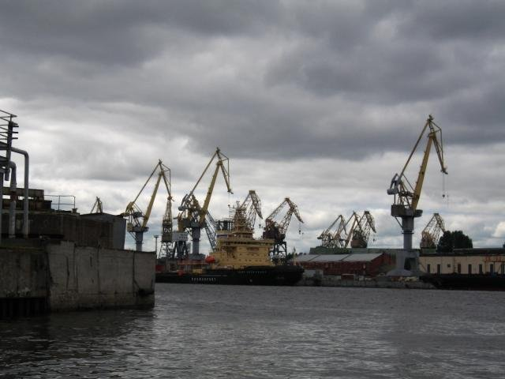
Тема: судостроительные верфи
Верфь (нидерл. werf) — место постройки и ремонта судов

Slide 2
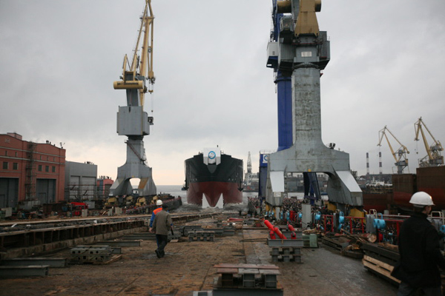
Одно из старейших судостроительных предприятий России – Адмиралтейство ( 5 ноября 1704)

Slide 4
29 апреля 1706 г. был спущен на воду первый 18-пушечный корабль.

Slide 5
15 июня 1712 г. спустили 54-пушечную «Полтаву». Впервые на ее мачте появился российский военно-морской флаг: белое полотнище с синим косым крестом - Андреевский флаг.

Slide 7
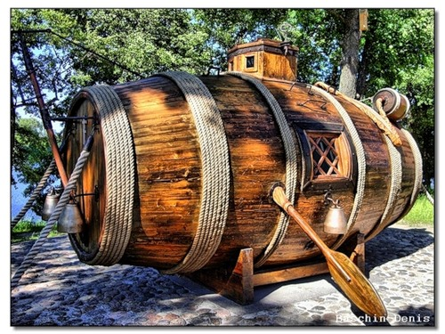
в 1725 г. первая подводная лодка - «потаенное судно» крестьянина Ефима Никонова.

Slide 9
В 1872 г. спущен на воду самый совершенный в то время в мире броненосец «Петр Великий».

Slide 10
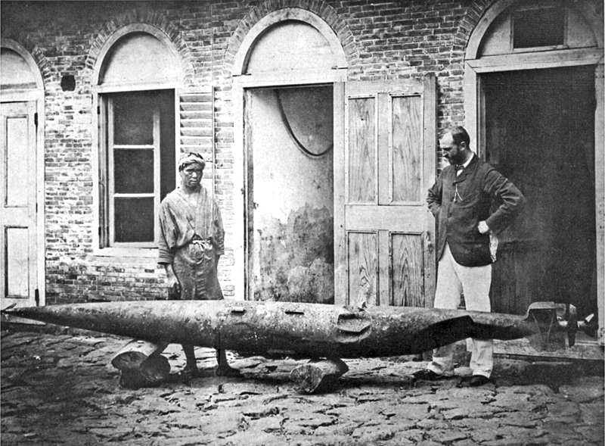
1874 г. построена первая русская торпеда изобретателя И. Ф. Александровского

Slide 11
Хронология развития верфи:
1 января 1908 г верфи объединяются в «Адмиралтейский судостроительный завод».
В 1917 г. производство резко сократилось, а затем остановилось.
В 1931г. на территории верфи Нового Адмиралтейства стал функционировать завод судовых механизмов («Судомех»), который занимался строительством подводных лодок, с 1966 г. он называется Новоадмиралтейским заводом.
С 31 января 1972 г. на базе Адмиралтейского и Новоадмиралтейского судостроительных заводов создано Ленинградское Адмиралтейское объединение.

Slide 12
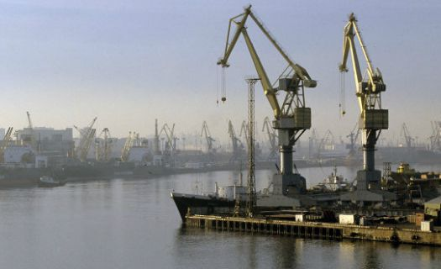
Вывод:
Основание судостроительной верфи имело огромное значение для развития нового города Санкт- Питер- Бурха.

